Slide 1

软工大作业立项答辩
在线问卷调查网
小组成员：祁利国、秦皓喆、孙佳豪、杨震旦

Slide 2


前言
问卷调查有很多种形式，传统的纸质问卷调查通常是调查公司通过雇佣工人来分发这些纸质问卷，再回收答卷。这种形式的问卷在调查阶段花费人力、物力成本高，在分析和统计结果阶段又显得比较麻烦。调查代价太高。因此，改变传统的问卷调查方式，建立一个无地域限制、成本低廉、有效且高效的在线问卷调查网已经成为历史的必然。
社会各行各业都离不开问卷调查。而快捷、易用、高效、低成本的在线问卷调查网将会受到更多的青睐。企业可以通过本项目进行客户满意度调查、人才测评；高校可以通过本项目进行学术调研、社会调查、在线投票、信息采集；个人可以通过本项目开展讨论投票、公益调查、趣味测试等。所以本项目具有良好的市场前景。

Slide 3





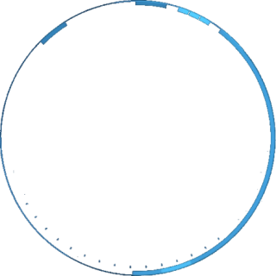
目 录
1
项目目标
本项目完成应达成的目标
项目需求
功能需求及非功能需求阐述
2
目 录
项目技术方案
描述本项目采用的技术方案
3
项目风险估计
列举风险
4
迭代计划
迭代计划展示
5

Slide 4

01
项目目标
阐述该项目目标

Slide 5
项目目标和定位
延迟符
项目目标：
建立一个集问卷创建、编辑、发布、管理、分析等功能于一体的，统一、高效、方便的在线问卷调查网站。
项目定位：
一个面向在线问卷调查分析的平台。

Slide 6
02
项目需求
功能需求及非功能需求阐述

Slide 7
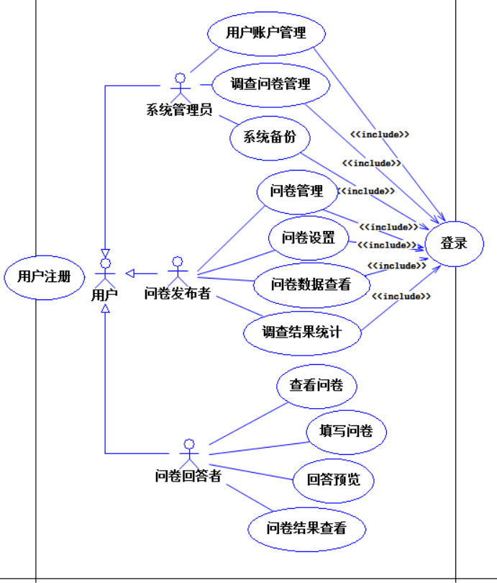
功能性需求
延迟符
项目用例图

Slide 8
非功能性需求
延迟符
易用性需求
采用现代的界面设计，符合一定的美学
有一定计算机使用基础的新用户在10分钟内能了解网站的基本功能
兼容chrome, firefox,safari, 采用Responsive Web Design, 自适应手机、平板等设备
非功能性需求
可靠性需求
网站每周平均上线时间大于99.5%，每周至少做一次备份，故障从发现到修复少于1小时。
性能需求
在校园网络下平均响应时间少于4秒，支持不少于500的并发请求。

Slide 9
项目创新点
延迟符
用户积分系统
问卷调查者使用积分发布问卷，问卷回答者通过每日签到、回答问卷等方式获得积分。
问卷实时数据反馈问卷回答者
创新内容
问卷调查者可以选择是否向问卷回答者公开问卷实时结果。
废卷检查功能
对问卷回答时间进行统计，低于一定时间的问卷视为废卷。

Slide 10
03
项目技术方案
描述本项目采用的技术方案

Slide 11
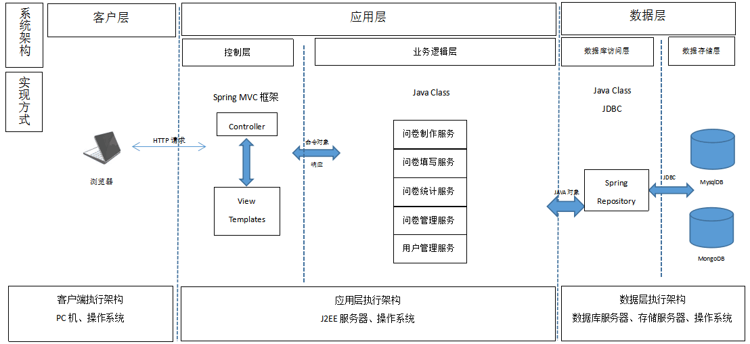
项目技术方案
延迟符
项目技术方案

Slide 12
项目技术方案
延迟符
建模工具：PowerDesigner
编程语言：Java/JavaScript/HTML
编程工具：Eclipse/Intellij IDEA
编程框架：Angular/Spring

Slide 13
04
项目风险估计
列举风险

Slide 14
项目风险估计
延迟符
技术风险：技术风险：项目涉及到AngularJS、Spring、JavaScript、Typescript等新技术，需要从头开始学习；（高）
进度风险：按时维持项目进度并交付产品代码（中）;
团队风险：团队缺乏项目开发经验，默契度也需要磨合（低）；
需求风险：虚拟项目需求变化相对较少，不会因为需求变化大量反工（低）

Slide 15
05
迭代计划
迭代计划展示

Slide 16
迭代计划
延迟符
阶段 | 迭代 | 任务描述 | 成果
精化阶段 | 架构迭代，建立软件架构的基线。 6月5日~6月28日 | （1）学习本项目开发所需要用到的AngularJS、Spring、JavaScript、Typescript等技术以解决技术风险。 （2）搭建项目开发环境。 （3）根据需求文档建立在线问卷调查网的架构原型。 | （1）架构原型 （2）解决技术风险

Slide 17
迭代计划
延迟符
阶段 | 迭代 | 任务描述 | 成果
构建阶段 | 开发迭代，进行产品V1初步的开发。 6月29日~7月9日 | （1）完成优先级为高的需求的实现。 （2）测试代码，排除BUG。 （3）向客户提供V1版本。 | （1）V1版本完成 （2）V1代码移交
 | 开发迭代，进行产品V2的开发。 7月10日~7月21日 | （1）完成优先级为中的需求的实现。 （2）测试代码，排除BUG。 （3）改进V1版本缺陷。 （4）向客户提供V2版本。 | （1）V2版本完成 （2）V2代码移交
 | 开发迭代，进行产品V3的开发。 7月22日~8月11日 | （1）完成优先级为低的需求的实现。 （2）测试代码，排除BUG （3）改进V2版本缺陷。 （4）向客户提供V3版本 | （1）V3版本完成 （2）V3代码移交

Slide 18
迭代计划
延迟符
管理员
问卷管理
问卷内容及结果的备份
V1版本功能
问卷调查者
问卷创建
问卷保存
数据查看
问卷修改
问卷发布
调查结果统计
问卷回答者
内容保存
问卷提交
问卷填写
内容修改

Slide 19
迭代计划
延迟符
管理员
用户注册
账户登录和修改
V2版本功能
问卷调查者
问卷预览
问卷删除
创建多问卷
问卷回答者
回答者信息填写
问卷查看
回答内容预览

Slide 20
迭代计划
延迟符
问卷调查者
问卷设置
系统
V3版本功能
结果导出
应用测试
废卷检查
关联逻辑支持
问卷回答者
问卷实时结果查看

Slide 21
迭代计划
延迟符
阶段 | 迭代 | 任务描述 | 成果
产品化阶段 | 测试产品，接受用户反馈，发布产品。 8月12日~9月9日 | （1）发布产品。 （2）基于用户反馈，进行微调。 （3）验收答辩准备 | （1）产品发布 （2）项目验收答辩

Slide 22
谢谢观看
THANK YOU

